Slide 1
딥러닝을 통한 멀티미디어 텍스트 보정 프로그램
3조 오융택 박지후 전명재
Notes:
안녕하십니까 저희 3조는 졸업작품으로 딥러닝을 통해 멀티미디어에서 텍스트를 추출하여 보정해주는 프로그램을 기획하였습니다.

Slide 2
개발 배경
기대효과
구현예시
Notes:
목차는 개발배경, 기대효과, 구현예시로 구성하였습니다.

Slide 3
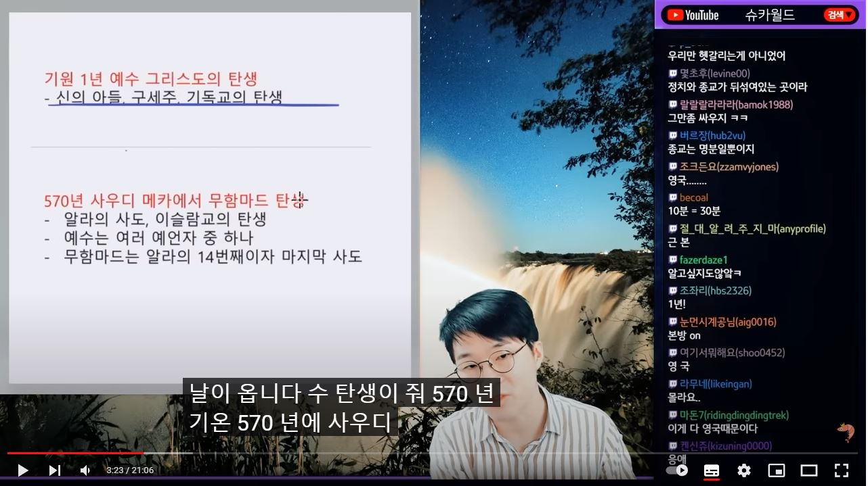
개발배경
Notes:
다음은 현재 존재하는 프로그램을 통해 자막을 자동 생성 하였을때 나타나는 현상입니다
일부 단어가 생성되지 않거나 기원을 줘 또는 기온이란 단어로 생성되는 등의 문제가 발생하였습니다.

Slide 4
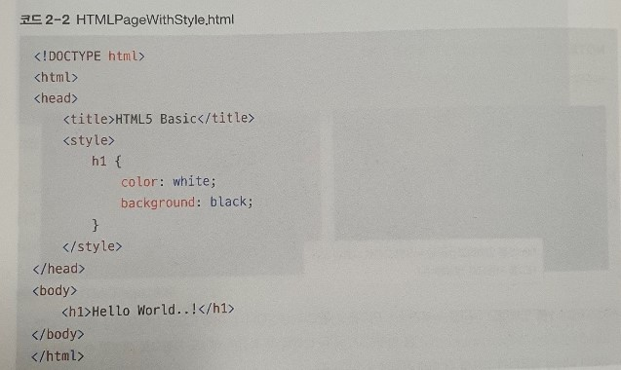
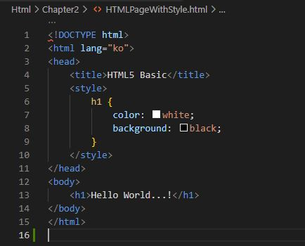
개발배경
Notes:
이미지를 스캔하여 텍스트로 변환하는 과정에서 컴퓨터가 낙서와 같은 이유로 붉은 박스 안의 내용을 텍스트가 아닌 이미지로 인식하여 파일을 생성한 경우입니다.

Slide 5
개발배경
1. 자막이 잘못 생성되어 문장을 이해하기 힘든 경우가 있다.
2. 소리를 들을 수 없는 경우 자막에 의존해야 하는데 생성된 자막이 부정확한 경우 동영상의 본래 내용을 알기 어렵다.
3. 사람이 수기로 타이핑을 하는 경우 효율성이 떨어진다.
Notes:
이러한 문제점들은 사용자가 멀티미디어를 시청할 때 텍스트가 잘못 생성되어 문장을 이해하기 어렵게 만들거나, 소리를 들을 수 없이 화면에 표시되는 텍스트에 의존해서 내용을 파악해야 하는 경우
동영상이 원래 의도가 아닌 잘못된 내용을 전달하게 되는 경우가 있습니다. 그래서 저희 3조에서는 이러한 잘못 생성된 텍스트들을 딥러닝을 통해 보완하여 보다 정확한 텍스트를 유저에게 제공하는것이 저희 프로그램의 목표입니다.

Slide 6
기대효과
1. 자동생성된 자막의 정확도 향상
2. 서류 전산화에 필요한 시간 절약
Notes:
저희 프로그램을 사용하게 되면 자동생성된 자막의 정확도를 향상시킬 수 있고,
수기로 작성된 서류를 전산화 하는데 필요한 노력을 줄일 수 있습니다.

Slide 7
구현예시
동영상 원본
이미지 원본
음성 파일 추출
영상에서
입 모양 분석
OCR을 통해 이미지에서 텍스트를 추출
STT를 통한
자막 생성
자막 생성
텍스트로 인식되지 않는 이미지 강조
자막 비교
& 보정
보정 완료된 최종 자막 생성
유사 단어를 찾아
사용자에게 제안
Notes:
저희 프로그램에서는 두가지 방식을 사용하였습니다. 동영상의 경우 음성파일을 따로 추출한 후 speach to text라는 기술을 통해 자막을 생성하고 OpenCV를 통해 입모양을 분석하여 자막을 생성한 후 두 자막을 서로 비교하여 보정해 주고, 이미지의 경우 OCR을 통해 이미지에서 텍스트를 추출하고, 텍스트로 인식되지 않은 부분은 이미지로 일단 입력한 후 유사도 비교 알고리즘을 통해 사용자에게 제안해줍니다.

Slide 8
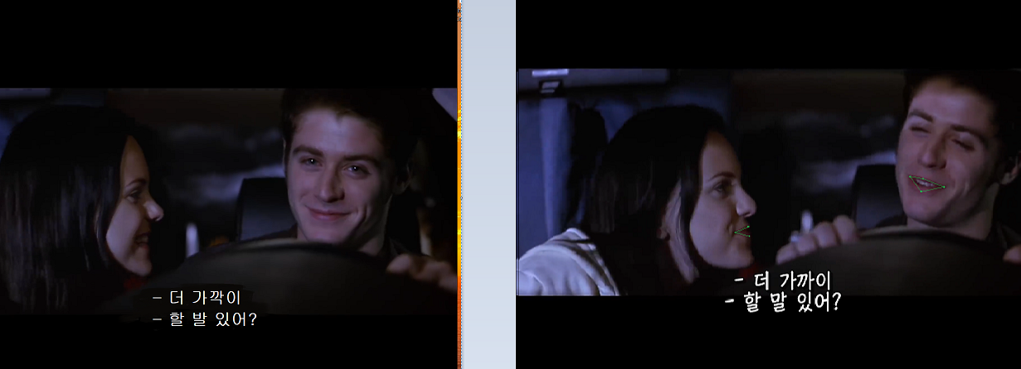
구현예시
OpenCV를 통해 자막 보정

Slide 9
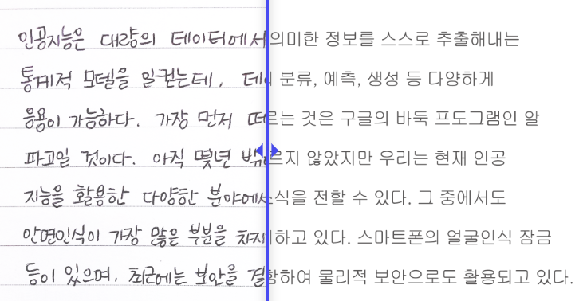
구현예시
OCR을 통한 이미지 자동 변환

